Slide 1



Проект на тему: Устройство контроля скорости движения спортсмена
Полежаев Максим Николаевич,
10 лет, Тел. +79206139263 Почта:Mapolejaev@yandex.ru
Аваян Сергей Мушегович,
13 лет, Mavagan90@gmail.com
[Ф Лев о],
Информация
Академия Технолаб
Калужская область, г. Обнинск
Куратор: Ким Антон Яковлевич

Slide 2




Тема 4.1 Устройство контроля скорости движения спортсмена Почему мы выбрали тему “Устройство контроля скорости движения спортсмена”?
Мы выбрали эту тему потому, что тренера и спортсмены хотят знать как и почему изменяется скорость спортсмена при беге и понимать как увеличить или сбалансировать их скорость.
2

Slide 3
Исследовательская цель проекта:
Сделать так, чтобы спортсмены и тренеры понимали как, в зависимости от состояния спортсмена и влияния внешних факторов, изменяется скорость спортсмена при беге.
3

Slide 4
Анализ разработок по теме проекта. Почему важно создать новую концепцию устройства контроля скорости движения спортсмена?
Можно собирать и изучать информацию о том почему изменяется скорость спортсмена при беге
Можно изучать то, как изменяется скорость спортсмена при беге в зависимости от окружающей обстановки и физического состояния спортсмена
И мы хотим Вам представить проект Умного кроссовка (SprintX 2.0), куда входит датчик движения
4

Slide 5
SprintX 2.0
Основные идеи при разработке умного кроссовка:
Изучение техники и скорости движения спортсмена при беге
Передача данных в режиме реального времени тренеру или самому спортсмену
5

Slide 6
Проект “SprintX 2.0” был реализован
в несколько этапов:
Разработка идеи проекта
Создание дизайна, продумывание всех элементов
Создание веб-сайта
6

Slide 7
Разработка идеи
Сначала мы думали, как реализовать этот проект и решили поставить в кроссовок датчик скорости, чтобы тренеры и спортсмены понимали как они бегают.
7

Slide 8

Используемые навыки
Пространственное мышление
Творческое воображение
Навыки создания веб-сайтов
Планирование действий
Создание презентации
8

Slide 9
Используемое оборудование
3D Принтер
Ноутбуки
Программы:
Microsoft PowerPoint
Microsoft Visual Studio Code
9

Slide 10
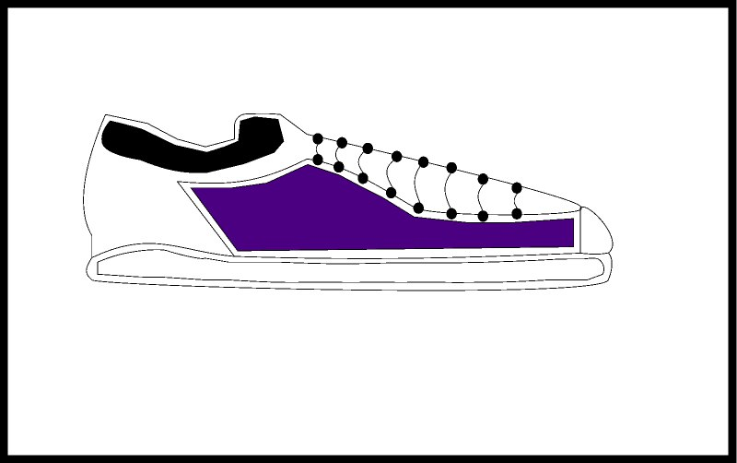
Дизайн кроссовка
10

Slide 11
Ссылка на видео о проекте
[Ссылка]
11

Slide 12
Благодарим за внимание!

